Slide 1



Framework
Facultad de Ingeniería Industrial y de Sistemas
QUISPE GUEVARA, Renzo de Jesús

Slide 2

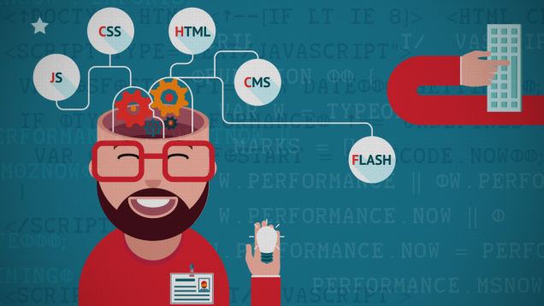


¿Qué es un Framework?
Desarrollo fácil

Slide 3









Framework de JavaScript

Slide 4
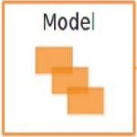
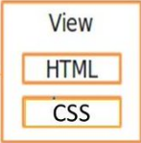


M
V
C

Slide 5
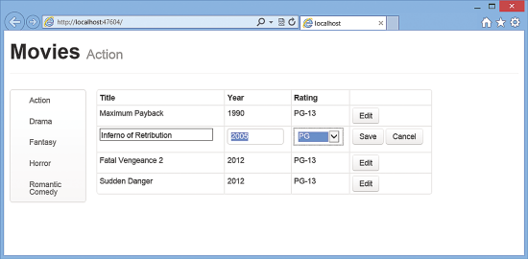
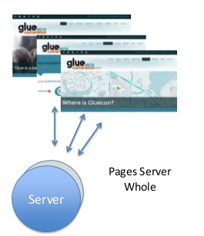
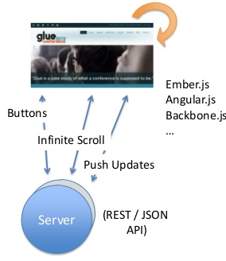
¿Cuándo usar ?
VISTAS
DATOS
SINGLE PAGE APPS
VS.

Slide 6
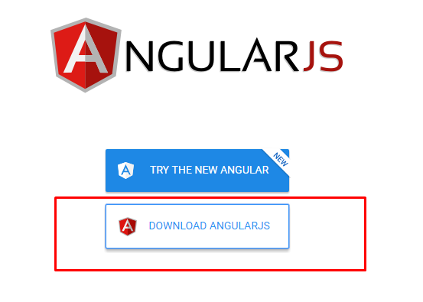
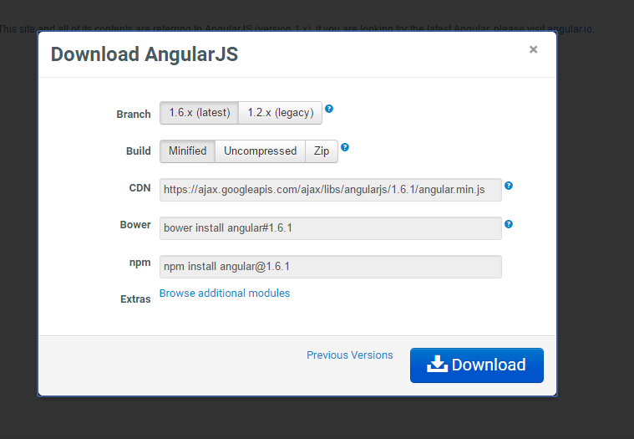
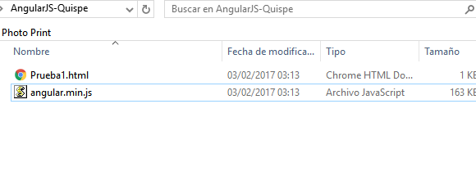
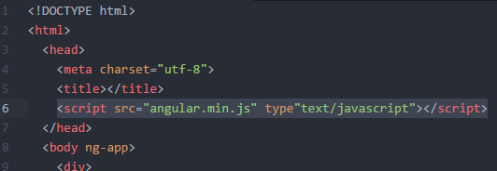
¿Cómo usar ?
1ra. Forma:

Slide 7
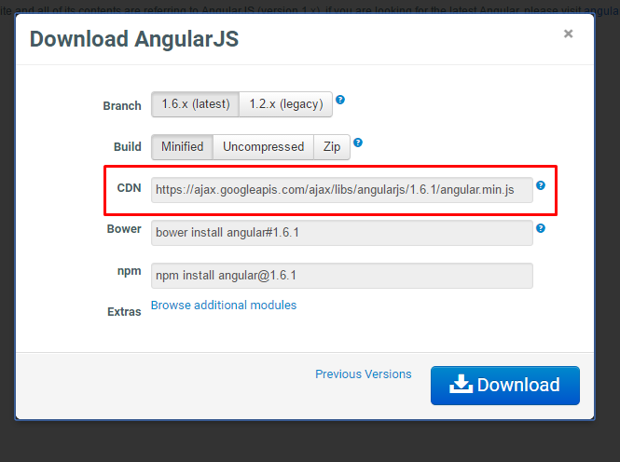
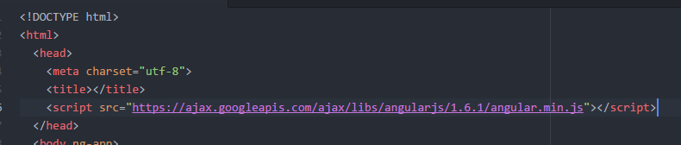
2da. Forma:

Slide 8


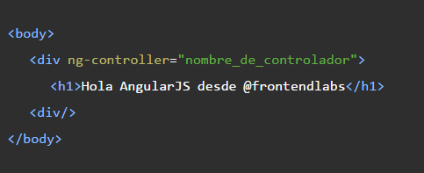
DIRECTIVES
ng-app
ng-controller

Slide 9
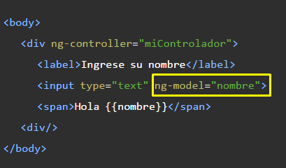
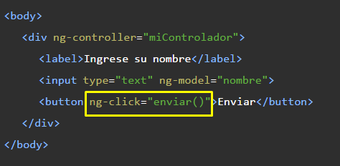
ng-model
ng-click

Slide 10
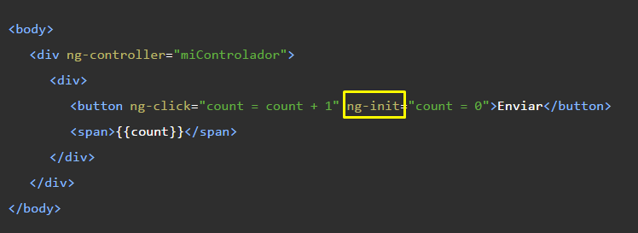
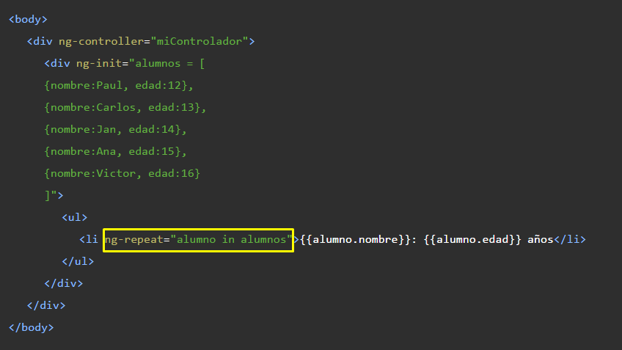
ng-init
ng-repeat

Slide 11
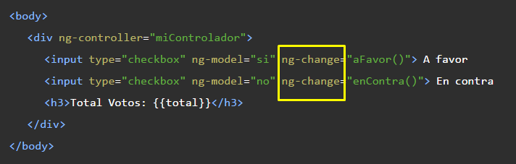
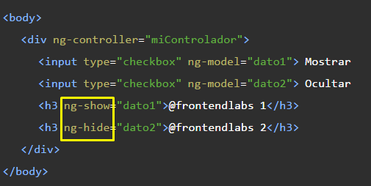
ng-change
ng-show
ng-hide

Slide 12
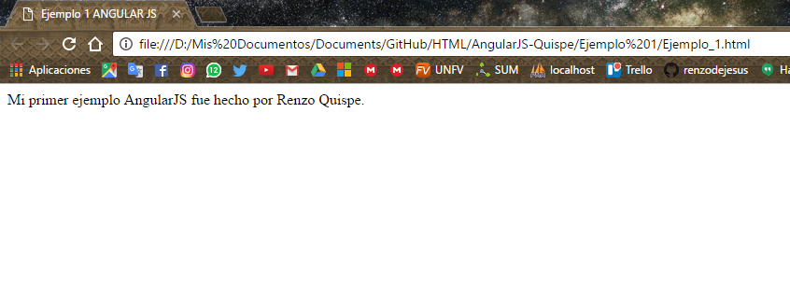
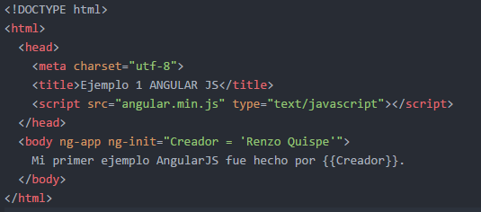
EJEMPLO 1:
Se incluye dentro de la etiqueta en la que se ejecutará la Aplicación AngularJS
{{ }}
MODELO
Define las tareas de iniciación, como en este ejemplo crear un modelo
Producen los datos que se han guardado en los modelos

Slide 13
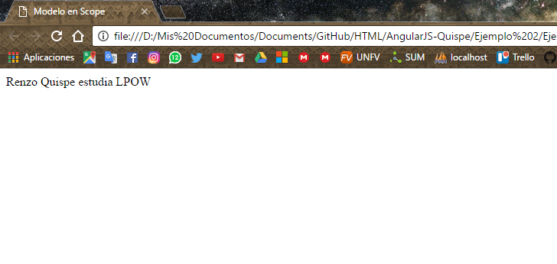
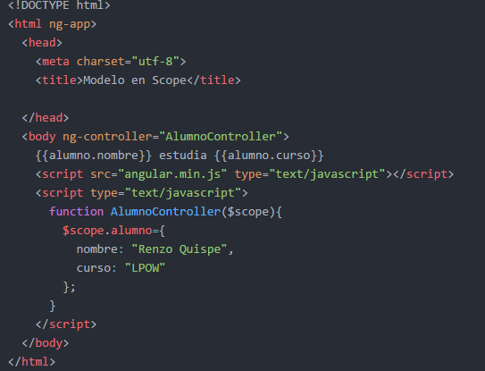
CONTROLLERS
EJEMPLO 2:
Se crea el primer controller al que se llama “AlumnoController”
Dentro de la función scope se referencia al modelo alumno como una propiedad
SCOPE
Elemento clave para AngularJS

Slide 14
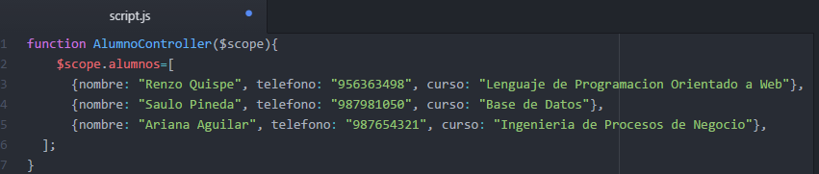
EJEMPLO 3:
Incluimos la función del controller en un archivo JavaScript
Este modelo contiene 3 atributos: nombre, teléfono y
curso
Creamos nuestro modelo dentro del scope

Slide 15
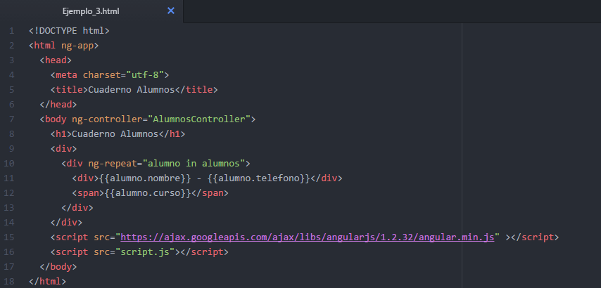
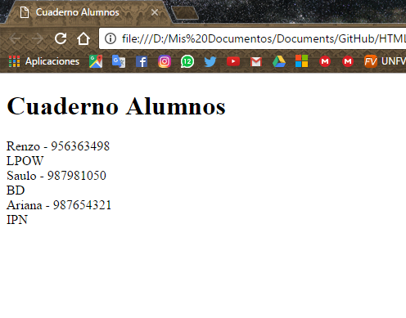
Muestra la lista de Alumnos registrados
Llama alumno por alumno de toda la lista
Llamado a nuestros script en nuestra carpeta

Slide 16
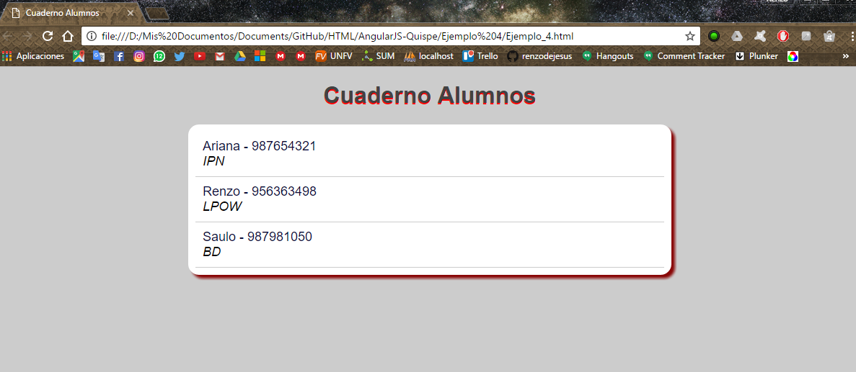
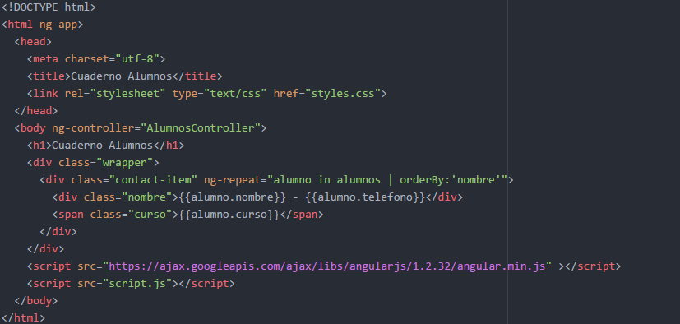
FILTERS
EJEMPLO 4:
..|orderBy..
Se crea las clases nombre y curso para poder utilizar el filtro a base de éstas mismas
Filtro para ordenar alfabéticamente

Slide 17
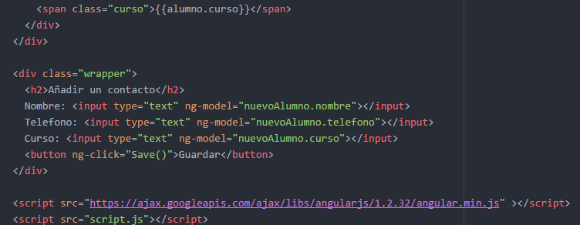
FORMULARIO
En el html se agrega en un espacio al final del listado, el código para el crear el formulario
Barra de texto donde se escribirá los datos nuevos
Directiva para función de dar click
Función de Guardar del controller

Slide 18
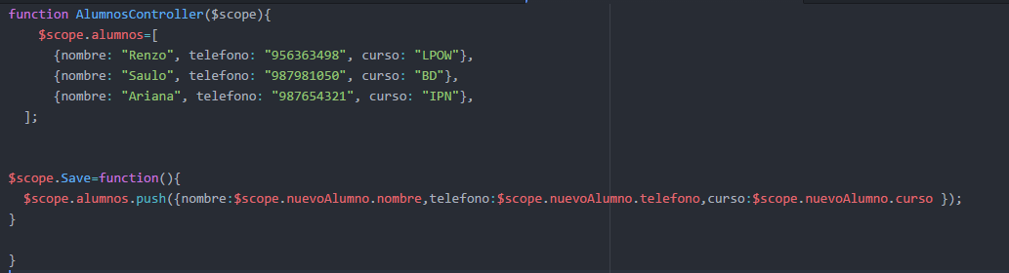
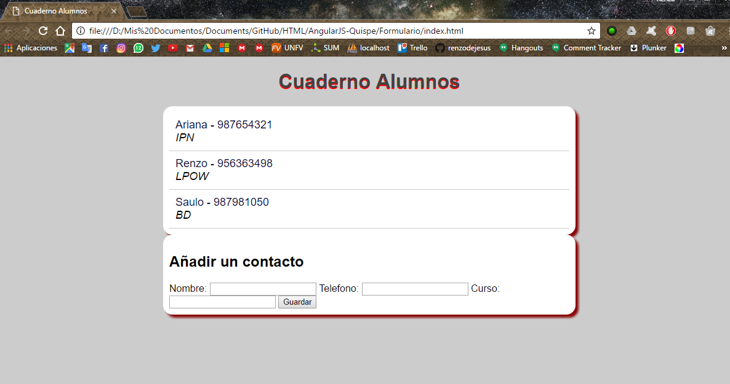
Y en el archivo JS se describe la función o método de guardar, dentro de la función Controller
Es el código que se utiliza para añadir nuevos datos

Slide 19
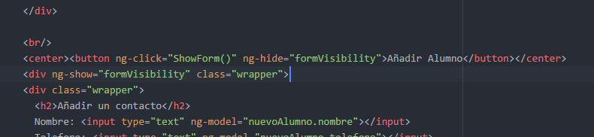
EJEMPLO 5:
MOSTRAR Y OCULTAR
Propiedad del controller para mostrar
Modelo Visibilidad en modo boolean
EN EL .HTML
Directiva de Mostrar
Directiva de Ocultar

Slide 20
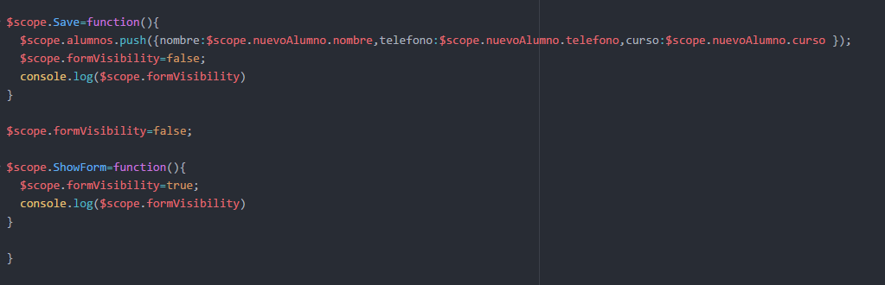
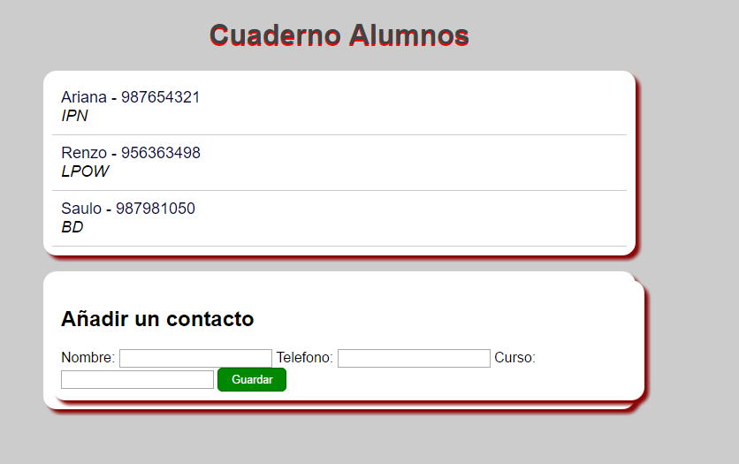
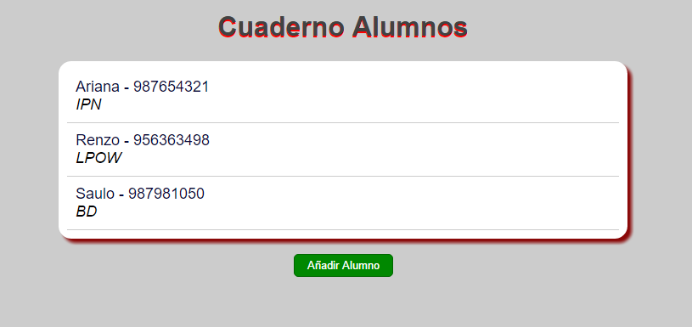
EN EL .JS
Cada vez que se guarde un contacto desaparezca la barra
Función de mostrarse (true) y ocultarse (false)

Slide 21
CONCLUSIONES
AngularJS es una de los mejores y más conocidos Frameworks MVC que existen en el mundo del Desarrollo Web, hecho para usuarios ya sean personas o empresas que necesiten una pagina web que se base en la recopilación y flujo de datos sin necesidad de la sobre extensión de código, ni de más páginas.

Slide 22
GRACIAS

